Slide 1
«Посвящение первоклассников в пешеходы»
Подготовила: Жуковская С.И., преподаватель-организатор ОБЖ

Slide 2
Чтобы путь стал безопасным
И учеба не напрасной,
Знать вам надо без сомненья
Просто правила движения!

Slide 3
Мы пришли недавно в школу, Мы теперь – ученики! Буквы, цифры изучаем, Много знаний получаем!

Slide 4
Мамы заняты у нас, Папы все работают. Как же мы дойдём в свой класс? Машин много ведь у нас!

Slide 5
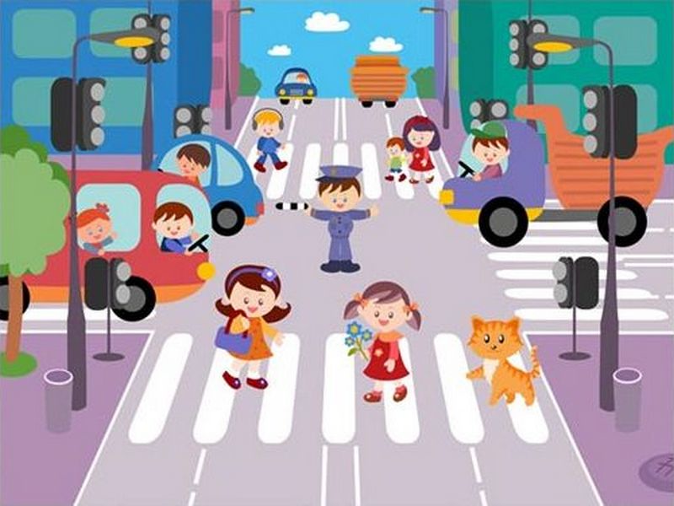
На уроках нам сказали Про Правила движения, Чтобы в школу мы ходили Без сопровождения!

Slide 6
От Светофор Светофоровича

Slide 7
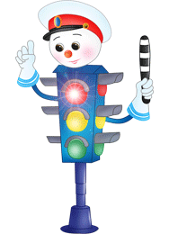
«Здравствуйте, ребята! Я живу в волшебной стране Светофории и являюсь хозяином этой страны, а зовут меня - Светофор Светофорович. У нас случилась беда, я заболел и теперь ребята, такие же, как и вы, могут попасть в опасную ситуацию на дороге. А для того чтобы я выздоровел, вы должны немного потрудиться и выполнить все мои задания. Ребята, я надеюсь, вы мне поможете, и я приду к вам в гости».

Slide 8
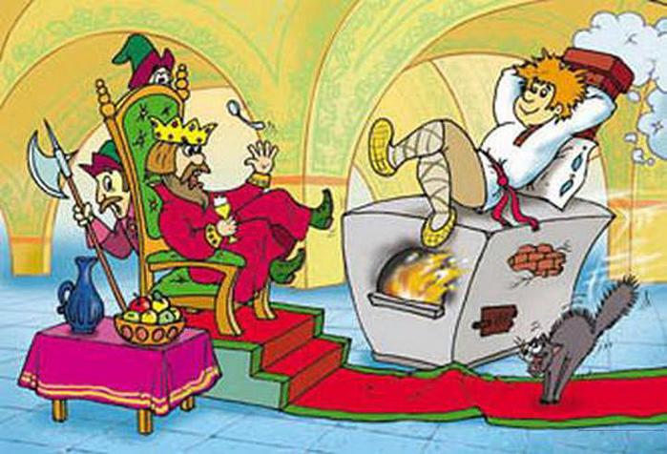
На чём ехал Емеля к царю во дворец?

Slide 9
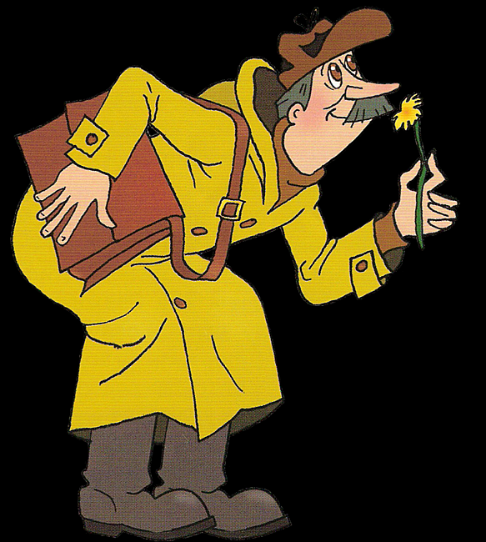
Какой подарок сделали родители дяди Фёдора почтальону Печкину?

Slide 10
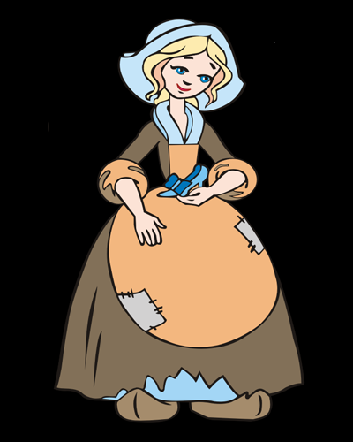
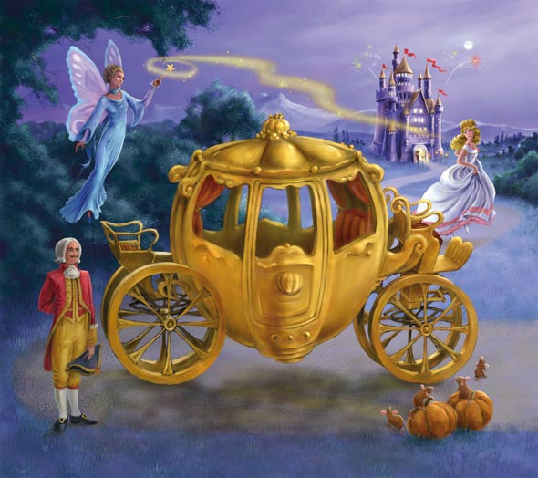
Во что превратила добрая фея тыкву для Золушки?

Slide 11
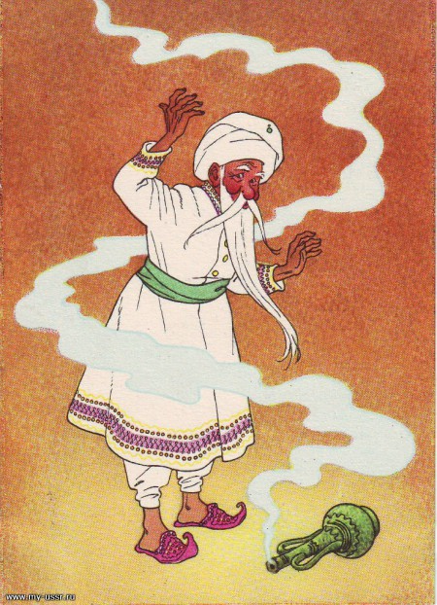
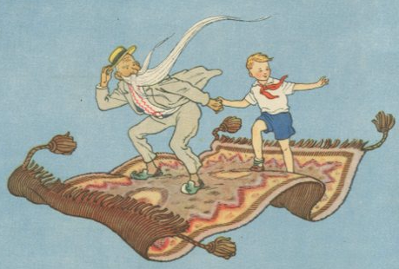
На чём летал старик Хоттабыч?

Slide 12
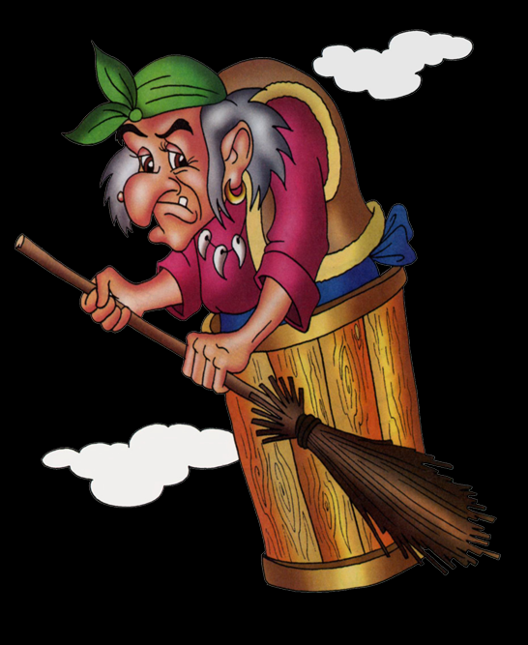
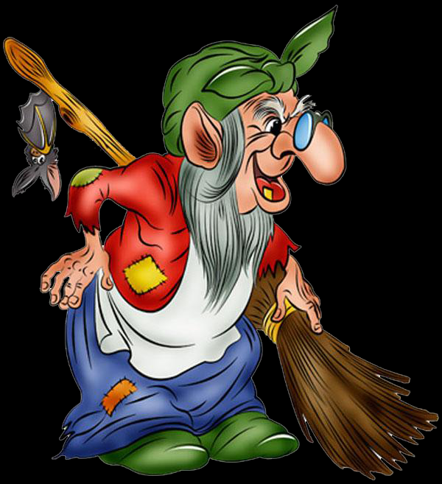
Личный транспорт Бабы-Яги?

Slide 13
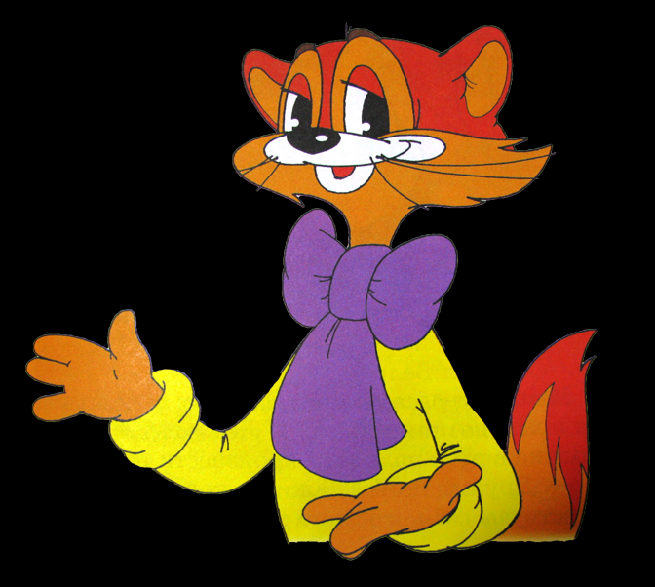
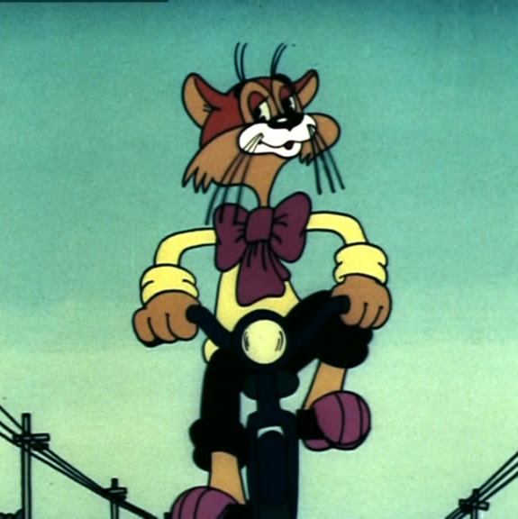
Любимый двухколёсный вид транспорта кота Леопольда

Slide 14
Игра «Запрещается-разрешается».
Разрешается
Запрещается

Slide 15
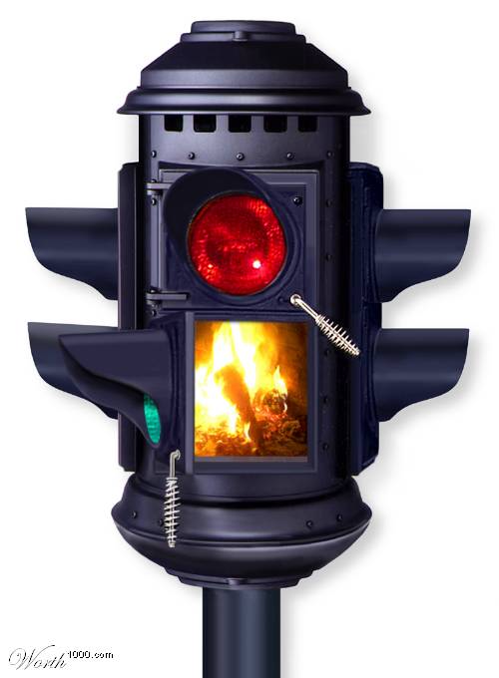
Первый светофор был установлен 10 декабря 1868 года в Лондоне возле здания Британского парламента. Его изобретатель — Джон Пик Найт

Slide 17
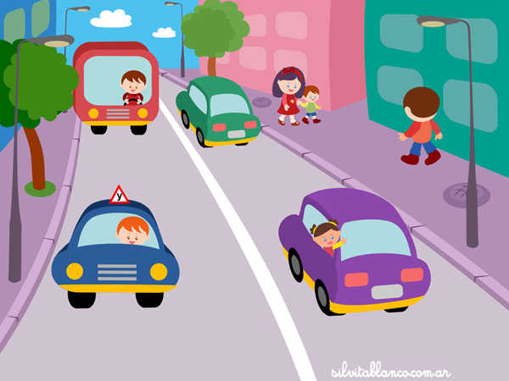
1-е правило: Пешеходы на дороге Были бы в опасности, Но для них есть тротуар Вдоль проезжей части.

Slide 18
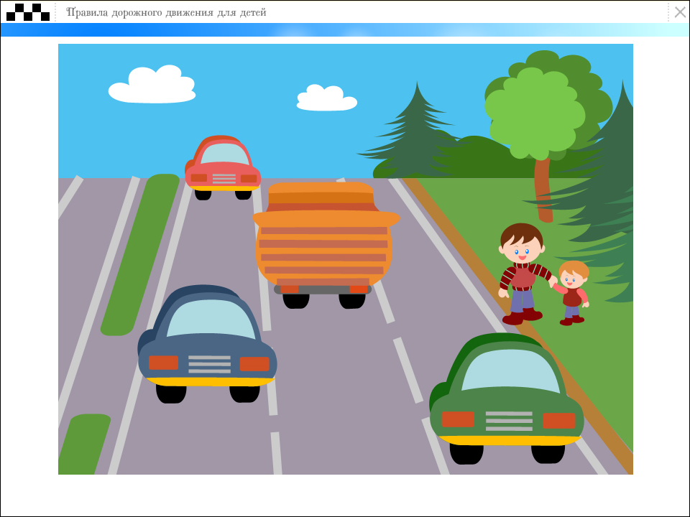
1-е правило: На шоссе за городом Тротуаров нет: По краям обочина, А за ней кювет.

Slide 19
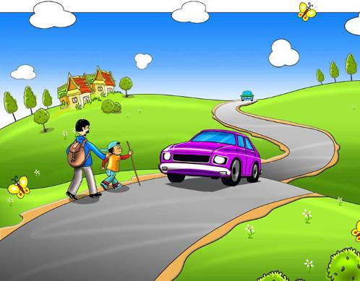
1-е правило: Люди на обочине Двигаться должны Транспорту навстречу С левой стороны.

Slide 20
2-е правило: Переход через дорогу Мы всегда найдем: Полосатая дорожка Нарисована на нем.

Slide 21
2-е правило: Рядом знак дорожный ставят: «Пешеходный переход», Здесь дорогу переходит Весь сознательный народ.

Slide 22
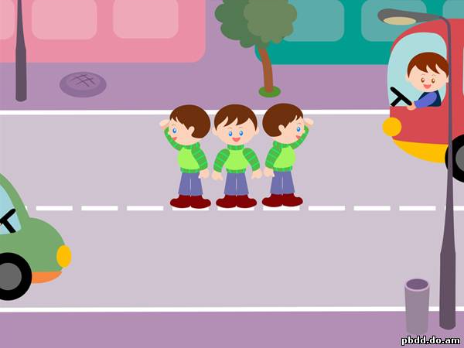
3-е правило: Если светофора Нет на переходе, Посмотрите влево Прежде, чем пойдете.
Посреди дороги Вправо посмотрите, Транспорт пропустите, А потом идите.

Slide 23
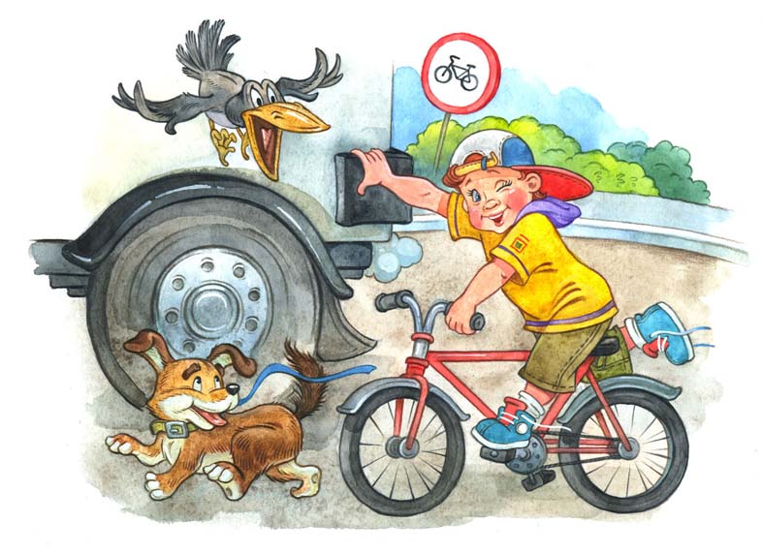
4-е правило: На проезжей части Не катайтесь, дети, Ни на самокате, Ни на велосипеде.

Slide 24
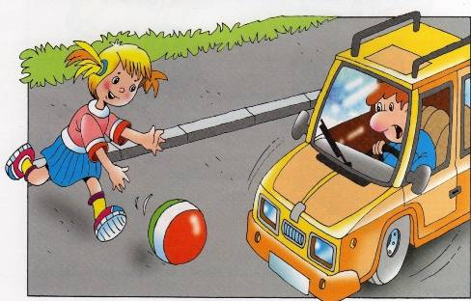
5-е правило: Во дворе играют дети, По дороге транспорт ездит. Не случилась, чтоб беда, Не ходи играть туда.

Slide 25
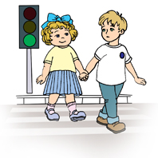
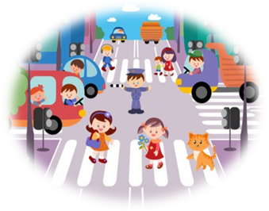
Клятва юных пешеходов
Клянемся соблюдать правила Дорожного движения!
Клянемся переходить дорогу строго по пешеходному переходу!
Клянемся переходить дорогу только на зеленый сигнал светофора!
Клянемся не играть на проезжей части дороги!
Клянемся не создавать опасных ситуаций на дороге!

Slide 27
БЛАГОДАРИМ ЗА ВНИМАНИЕ!

